Slide 1
จดหมายข่าว
กองคลัง อบต.ละหาน
ฉบับที่ 9 ประจำเดือน ธันวาคม 2564
วันที่ 5 ธันวาคม 2564 องค์การบริหารส่วนตำบลละหาน ร่วมตักบาตรข้าวสารอาหารแห้งเนื่องในวันวันคล้ายวันพระราชสมภพของพระบาทสมเด็จพระบรมชนกาธิเบศร มหาภูมิพลอดุลยเดชมหาราช บรมนาถบพิตร ณ ที่ว่าการอำเภอจัตุรัส อ.จัตุรัจ จ.ชัยภูมิ
องค์การบริหารส่วนตำบลละหาน
246 ม.1 ต.ละหาน อ.จัตุรัส จ.ชัยภูมิ 36130
โทร.044-852648 / 044-852659
www.tumbonlahan.go.th

Slide 2
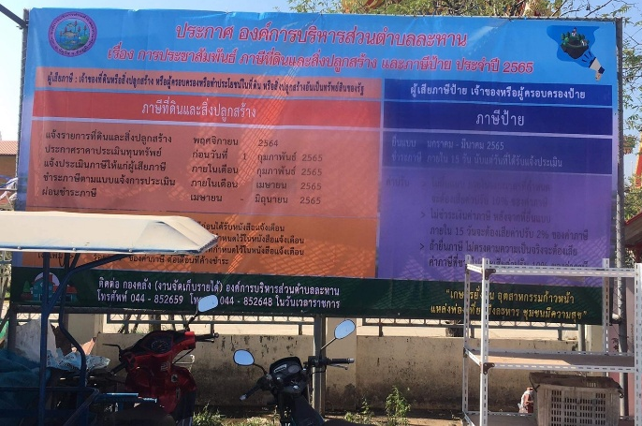
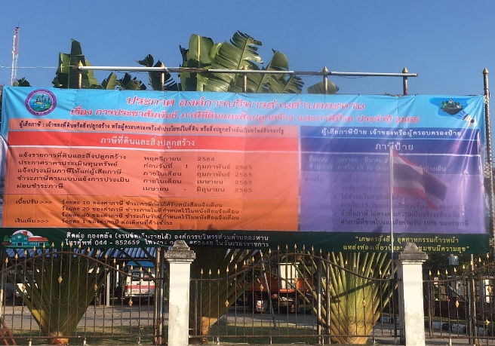
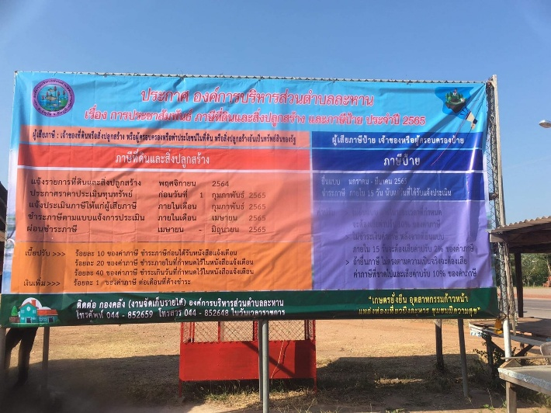
จดหมายข่าว
กองคลัง อบต.ละหาน
ฉบับที่ 9 ประจำเดือน ธันวาคม 2564
งานจัดเก็บรายได้
ประชาสัมพันธ์ ภาษีที่ดินและสิ่งปลูกสร้างและภาษีป้าย ประจำปี 2565 ณ องค์การบริหารส่วนตำบลละหาน
องค์การบริหารส่วนตำบลละหาน
246 ม.1 ต.ละหาน อ.จัตุรัส จ.ชัยภูมิ 36130
โทร.044-852648 / 044-852659
www.tumbonlahan.go.th

Slide 3
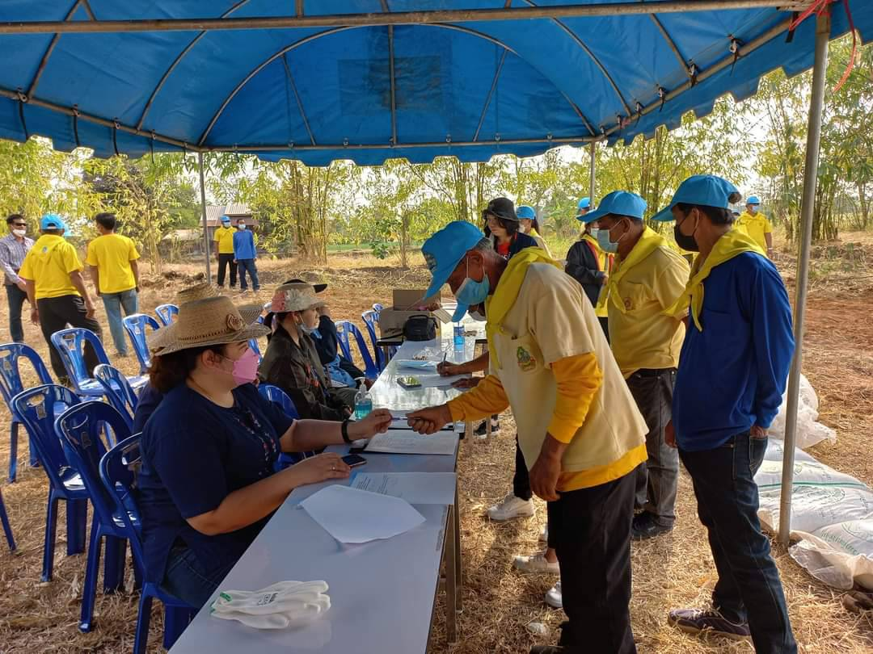
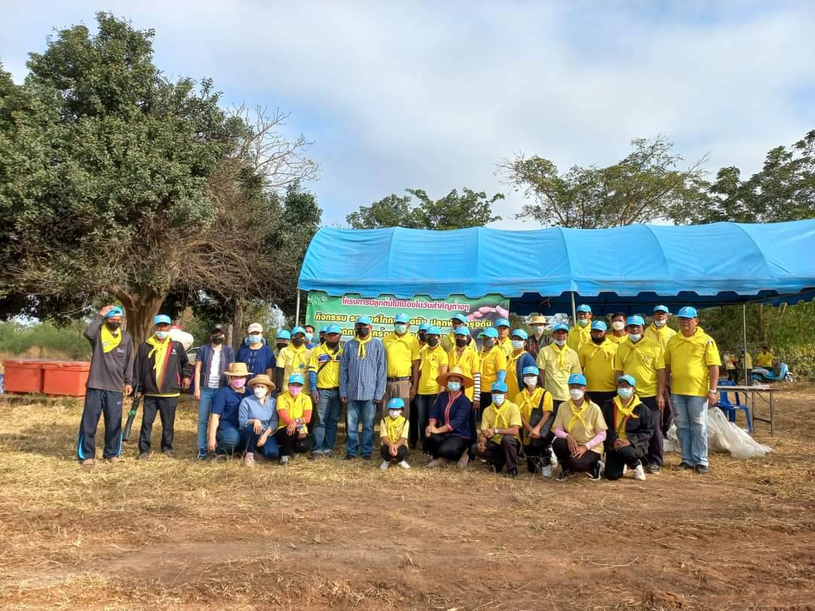
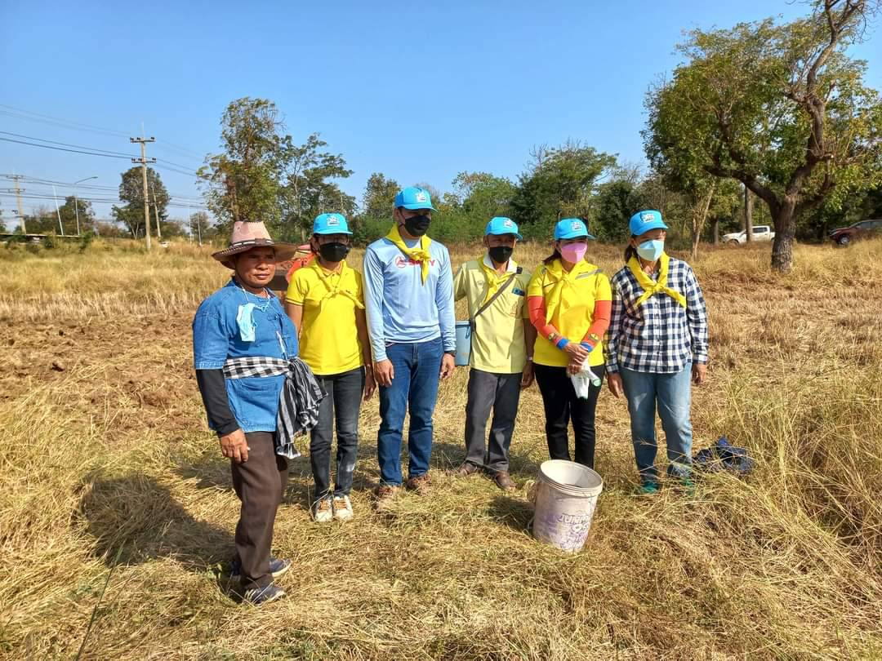
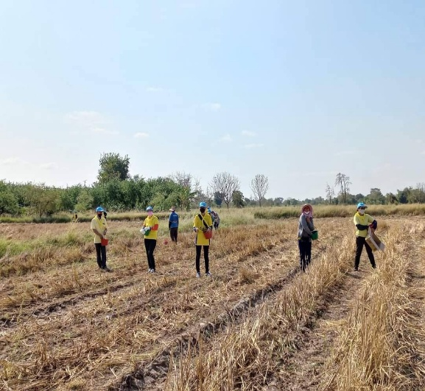
จดหมายข่าว
กองคลัง อบต.ละหาน
ฉบับที่ 9 ประจำเดือน ธันวาคม 2564
อบต.ละหานร่วมกับชุมชนปลูกต้นปอเทืองตามโครงการปลูกต้นไม้เนื่องในวันสำคัญ กิจกรรมรณรงค์ไถกลบตอซังปลูกบำรุงดิน ลดภาวะโลกร้อน หมอกควันและไฟป่า ณ บ้านโนนสง่า หมู่12
องค์การบริหารส่วนตำบลละหาน
246 ม.1 ต.ละหาน อ.จัตุรัส จ.ชัยภูมิ 36130
โทร.044-852648 / 044-852659
www.tumbonlahan.go.th

Slide 4
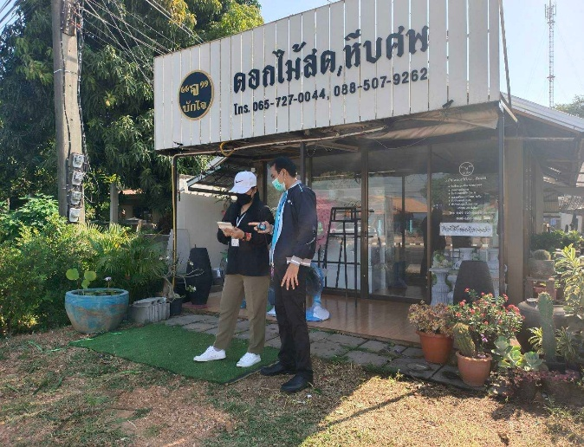
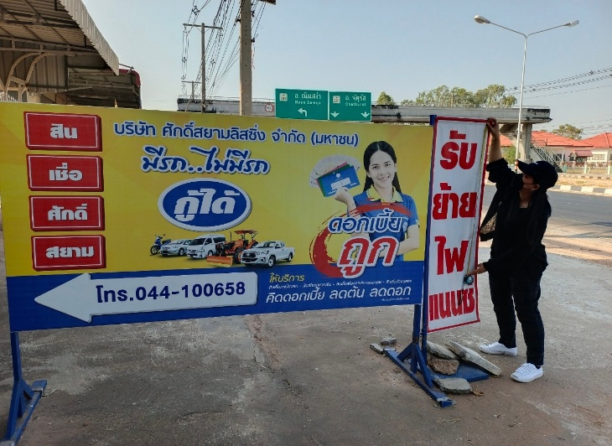
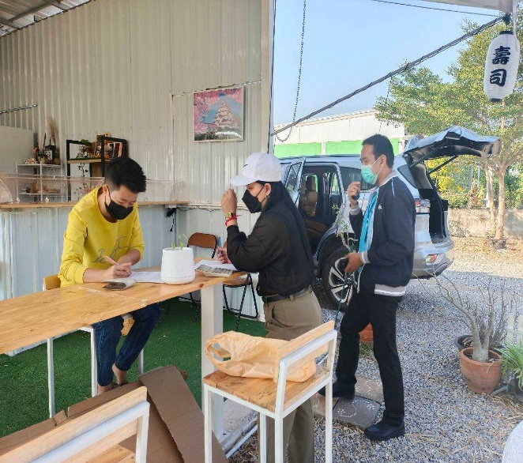
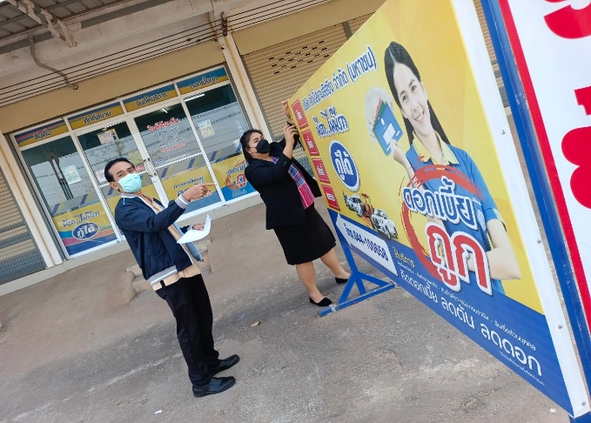
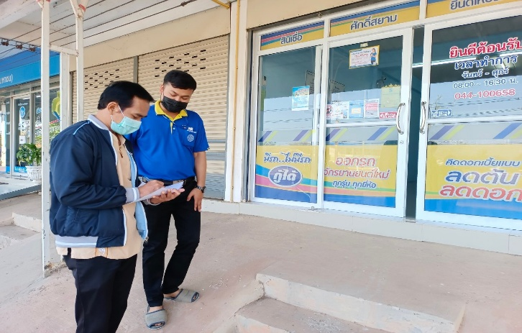
จดหมายข่าว
กองคลัง อบต.ละหาน
ฉบับที่ 9 ประจำเดือน ธันวาคม 2564
เจ้าหน้าที่ออกสำรวจข้อมูลภาคสนาม เพื่อให้ได้ข้อมูล ทรัพย์สินที่ถูกต้อง ของผู้เสียภาษี
องค์การบริหารส่วนตำบลละหาน
246 ม.1 ต.ละหาน อ.จัตุรัส จ.ชัยภูมิ 36130
โทร.044-852648 / 044-852659
www.tumbonlahan.go.th

Slide 5
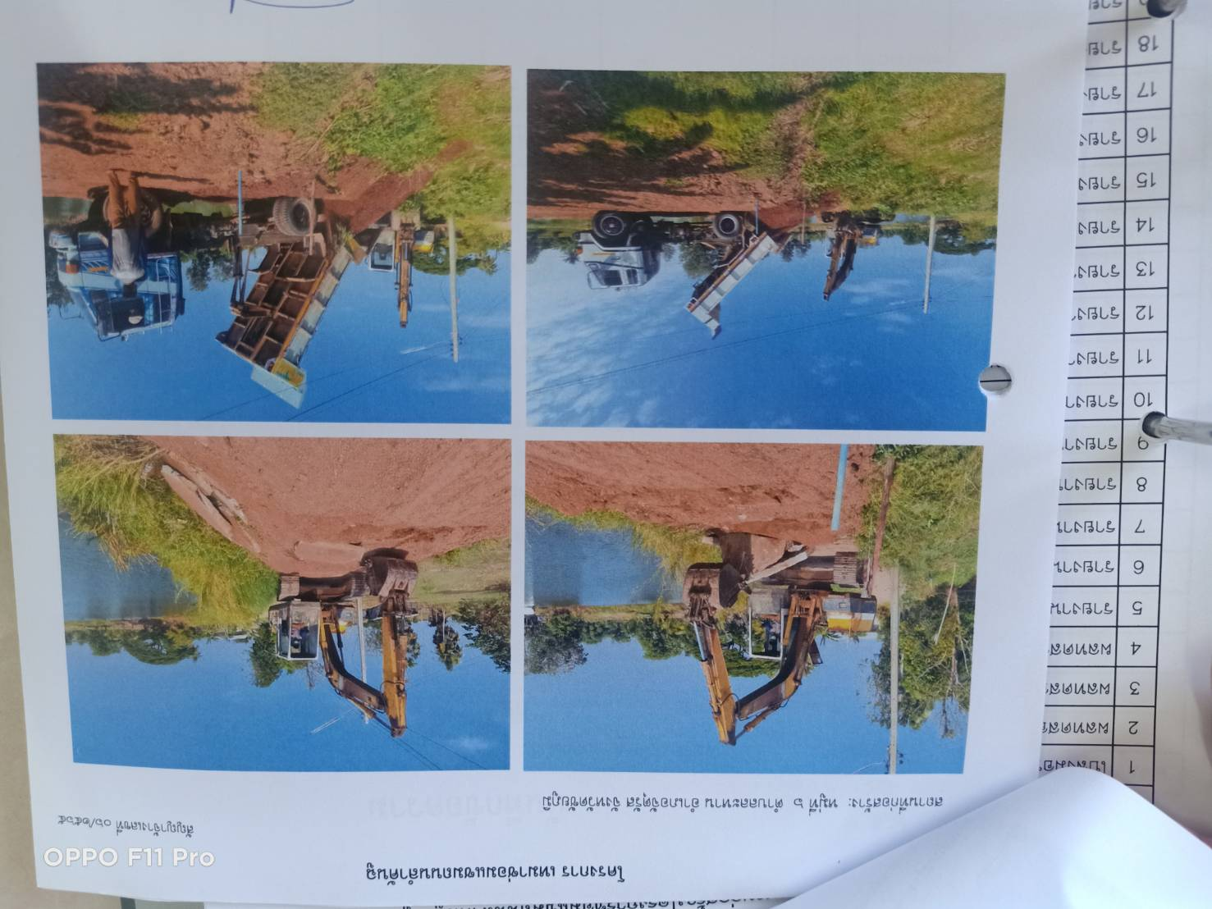
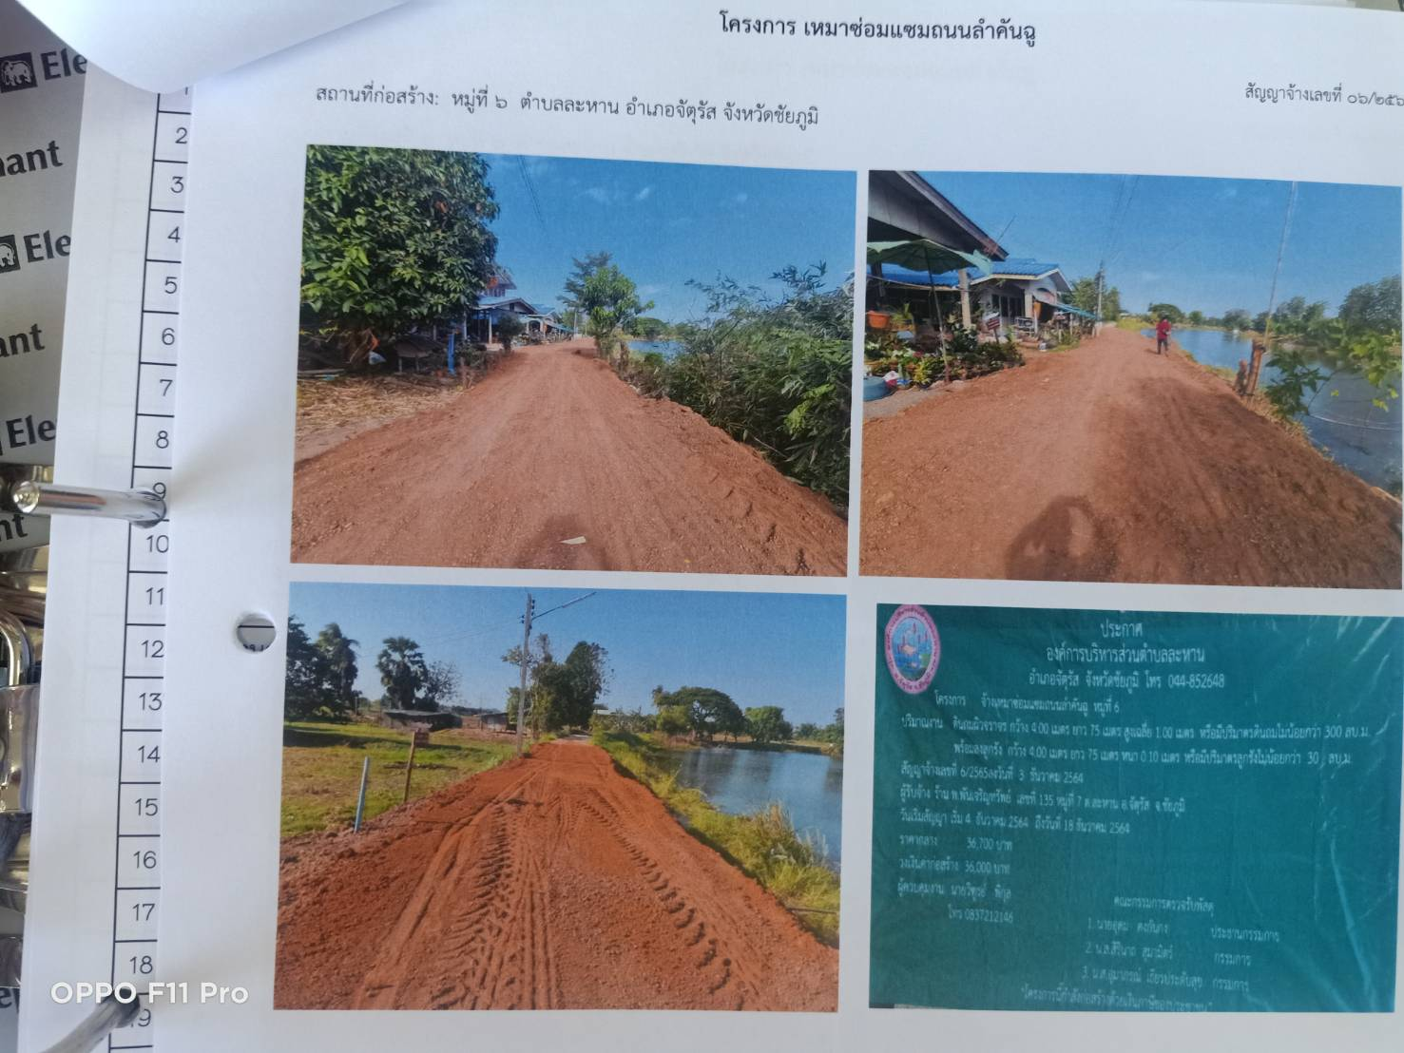
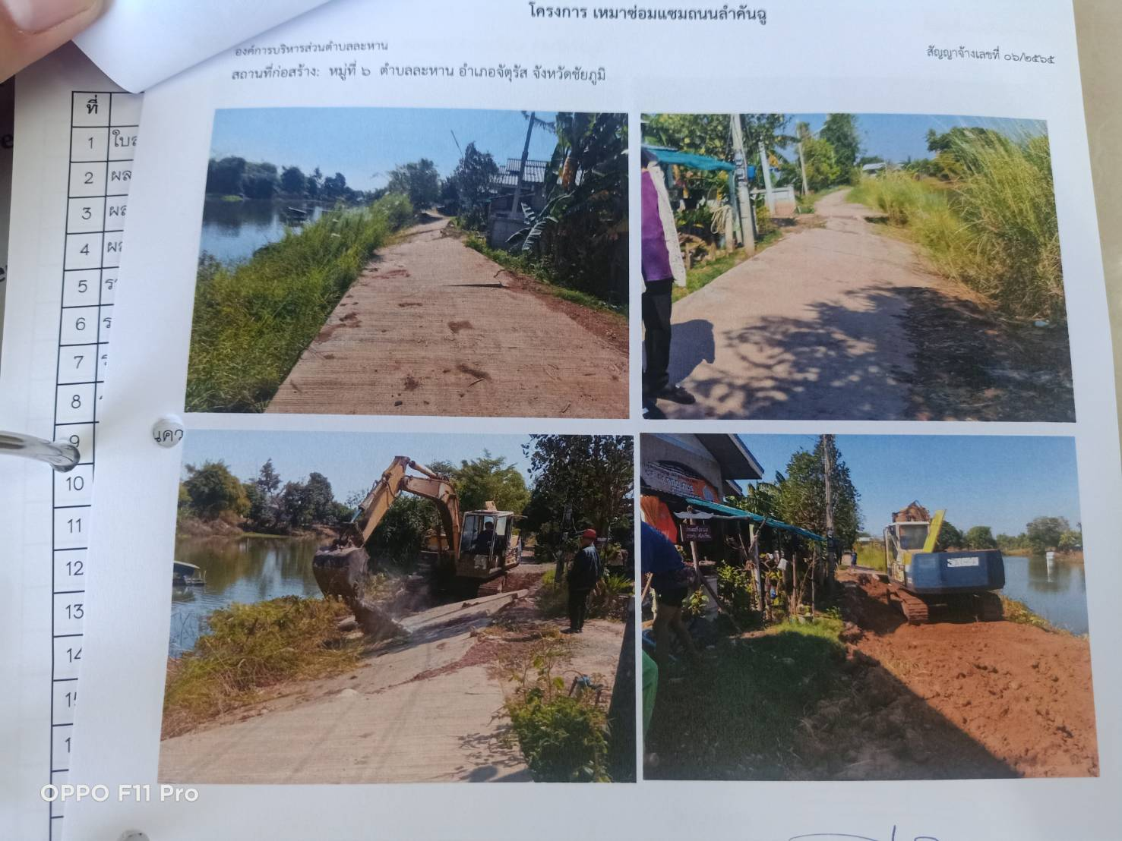
จดหมายข่าว
กองคลัง อบต.ละหาน
ฉบับที่ 9 ประจำเดือน ธันวาคม 2564
ประชาสัมพันธ์ซ่อมแซมถนนลำคันฉู สถานที่ก่อสร้าง หมู่ที่ 6 ต.ละหาน อ.จัตรัส จ.ชัยภูมิ ปริมาณงาน ดินถมผิวจราจรกว้าง 4.00 เมตร ยาว 75 เมตร สูงเฉลีย 1.00 เมตร ปริมาณดินถมไม่น้อยกว่า 300 ลบ.ม งานลงลูกรังกว้าง 4.00 เมตร ยาว 75 เมตร หนาเฉลี่ย 0.10 เมตร ปริมาตรดินลูกรังไม่น้อยกว่า 30 เมตร สัญญาจ้างเลขที่ 06/2565 ลงวันที่ 3 ธันวาคม 2564 สิ้นสุดสัญญาวันที่ 18 ธันวาคม 2564 รวม 14 วัน ค่าก่อสร้าง 36,000 บาท
องค์การบริหารส่วนตำบลละหาน
246 ม.1 ต.ละหาน อ.จัตุรัส จ.ชัยภูมิ 36130
โทร.044-852648 / 044-852659
www.tumbonlahan.go.th

